Slide 1
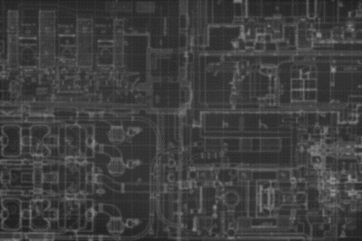

Arquitetura Computacional

Slide 2

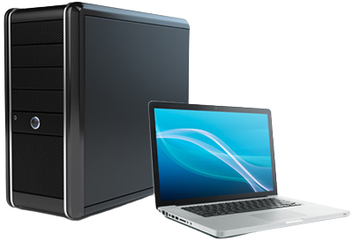
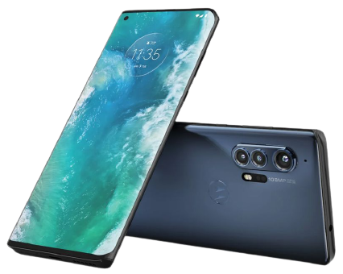
Computadores
X
Celulares

Slide 3

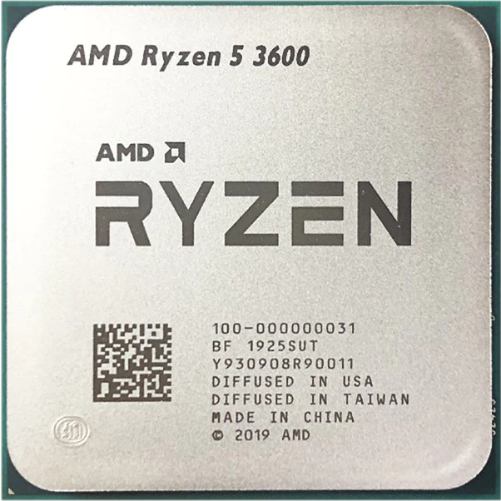
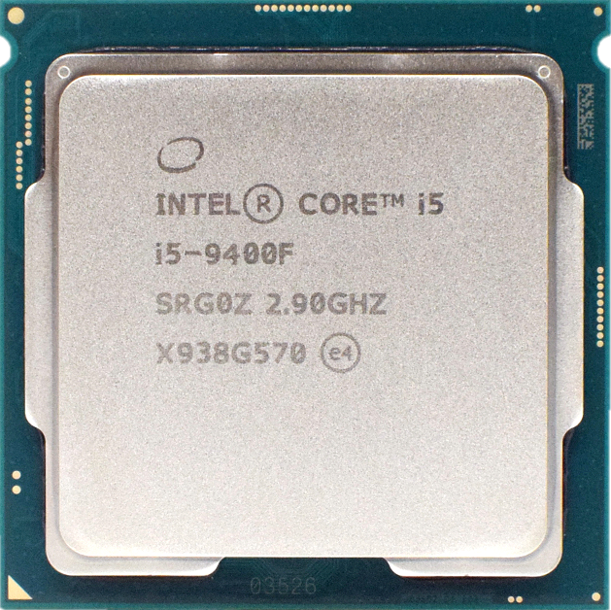
Frequência Base: 2.9 Ghz
Frequência Máxima: 4.1 Ghz
Núcleos: 6
Thread : 12
Cache L1: 384KB
Cache L2: 3MB
Cache L3: 32MB
≈R$ 1.500,00
Frequência Base: 3.6 Ghz
Frequência Máxima: 4.4 Ghz
Núcleos: 6
Thread : 6
Cache L1: 384KB
Cache L2: 1.5 MB
Cache L3: 9MB
≈R$ 1.000,00

Slide 4





Especificações
Computador Completo, Intel Core i5, 8GB RAM, HD 1TB
Notebook Samsung NP550XDA-KO2BR, Intel Celeron, 4GB RAM, HD 500GB
Servidor, Intel Core i5 3.2Ghz, 6GB RAM DDR3, HD 3TB Sata3
Investimento total:
R$ 28.993,96

Slide 5







Mapeamento de Redes
Gerencia
Financeiro
Jurídico
Internet
Servidor
Roteador
Switch
Impressora
Contabilidade
Suporte
RH

Slide 6
Integrantes
Renan Oliveira Silva
Vinicius Fonseca Barbosa

